Slide 1
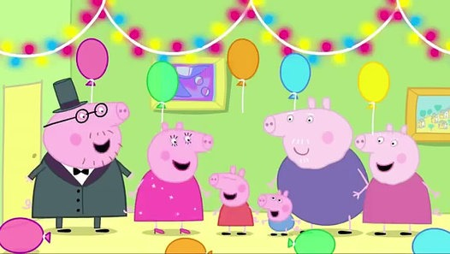
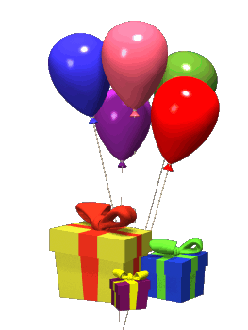


Mama Wutz hat Geburtstag!

Slide 2
Erinnern wir uns an die Geburtstagswörter.
die Geburtstagskarte
das Geburtstagslied
der Geburtstagswunsch
die Geburtstagskerze
der Geburtstagskuchen
der Geburtstag

Slide 3
Üben wir unsere Aussprache!
Geburtstagsjubel
Hurra, es ist Geburtstagszeit,
Glückwünsche kommen von nah und weit.
Es gibt Geschenke, Blumen und Torte
und Süßes von mancher leckeren Sorte.
Viel Spaß, viel Freude und ganz viel Trubel (волнение) , wir gratulieren mit großem Jubel!

Slide 4
Wann hast du Geburtstag?
Ich habe Geburtstag
Meine Mutter hat Geburtstag
Mein Vater hat Geburtstag
Meine Oma hat Geburtstag
Mein Opa hat Geburtstag
24. Juni
15. März
30. September
19. April
28. Oktober
11. November
am

Slide 5
Die Mädchen
Die Jungen
wünschen sich
einen Hund
ein Fahrrad
ein großes Haus
einen bunten Ball
eine neue Uhr
viele CDs
eine Katze
einen Lap- Top
ein Handy
einen Computer
eine Reise
ein Kleid

Slide 6

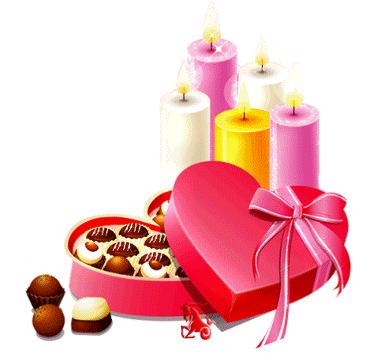
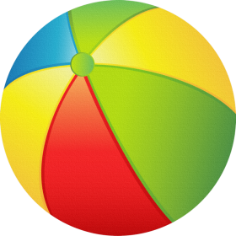

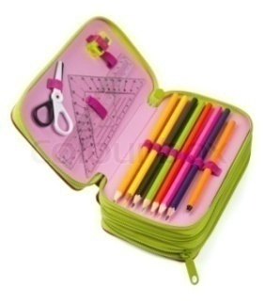

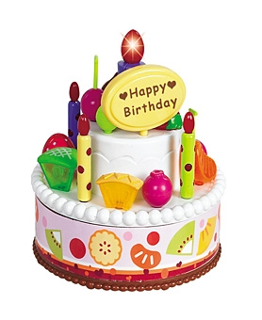
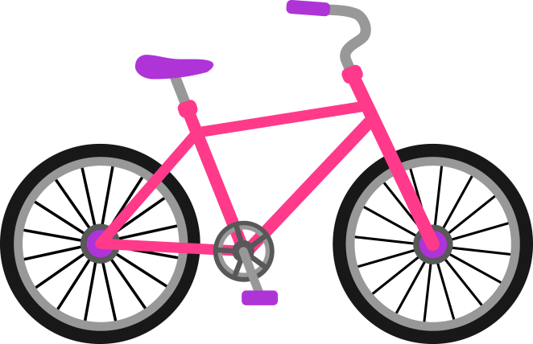
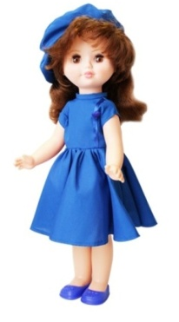
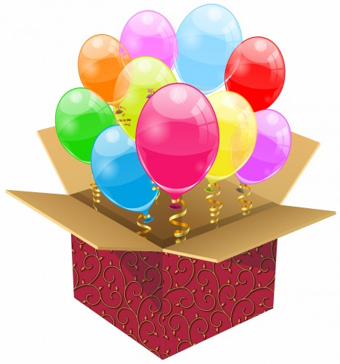
-Was wünschen sich Jungen /Mädchen?
einen Ball
ein Auto
ein Buch
Sie wünschen sich …
Pralinen
ein Mäppchen
einen Schulranzen
bunte Luftballons
einen Kuchen
eine Puppe
ein Fahrrad

Slide 7
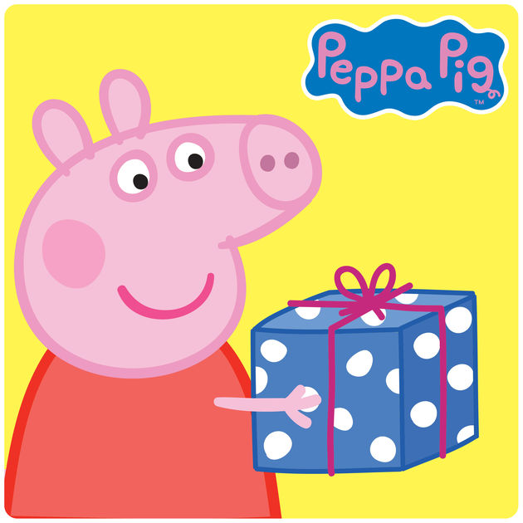
Guckt man auf das Bild und vermutet, worum es im Video geht?

Slide 8
Übung 2:Beantwortet folgende Fragen zum Video.
1.Was ist das Thema des Videos?
2.Wer sind die Hauptpersonen (Menschen /Tiere /Märchenfiguren)?
3.Was erleben sie?

Slide 9

Seht euch einen kurzen Videofilm an.
https://www.youtube.com/watch?v=9pp-tMHoO70Peppa Pig Deutsch | Mama Wutz hat Geburtstag (Ganze Folge)

Slide 10
1.Schorsch hat heute Geburtstag.
richtig falsch
2. Papa Wutz, Peppa und Schorsch haben einen schönen Geburtstagkuchen für Mama.
richtig falsch
3.Mama Wutz hört Musik im Kinderzimmer.
richtig falsch
4.Oma und Opa Wutz kommen und gratulieren Mama Wutz zum Geburtstag.
richtig falsch
5. Mama Wutz hat ein schönes Kleid als Geschenk.
richtig falsch

Slide 11
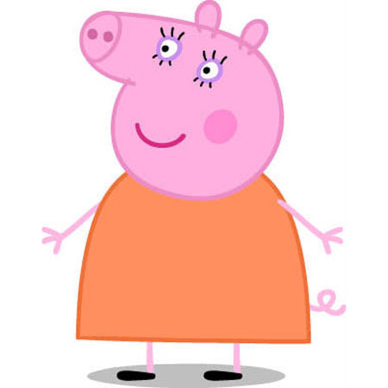

Mama Wutz hat Geburtstag!
Zum Geburtstag viel Glück
Zum Geburtstag viel Glück
Zum Geburtstag liebe _________
Zum Geburtstag viel Glück !!!
Mama!!!

Slide 12
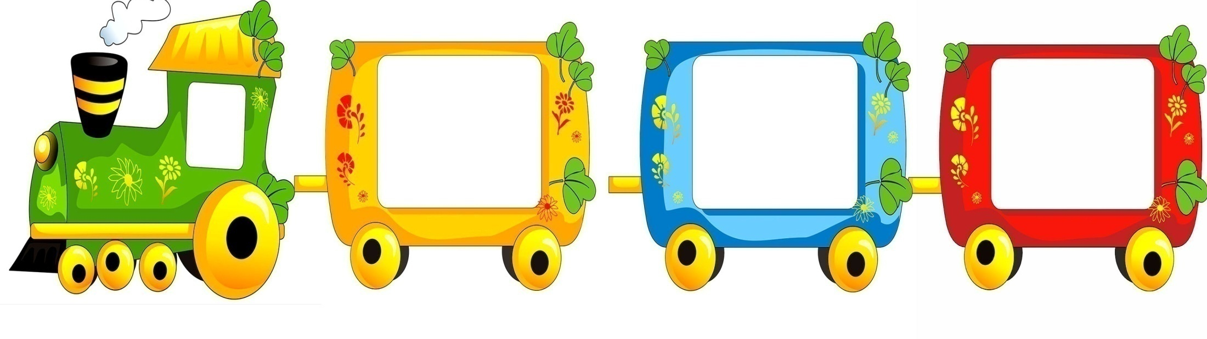
Steigt bitte in den passenden Wagen ein!
1
2
3
langweilig
gut
fantastisch

Slide 13
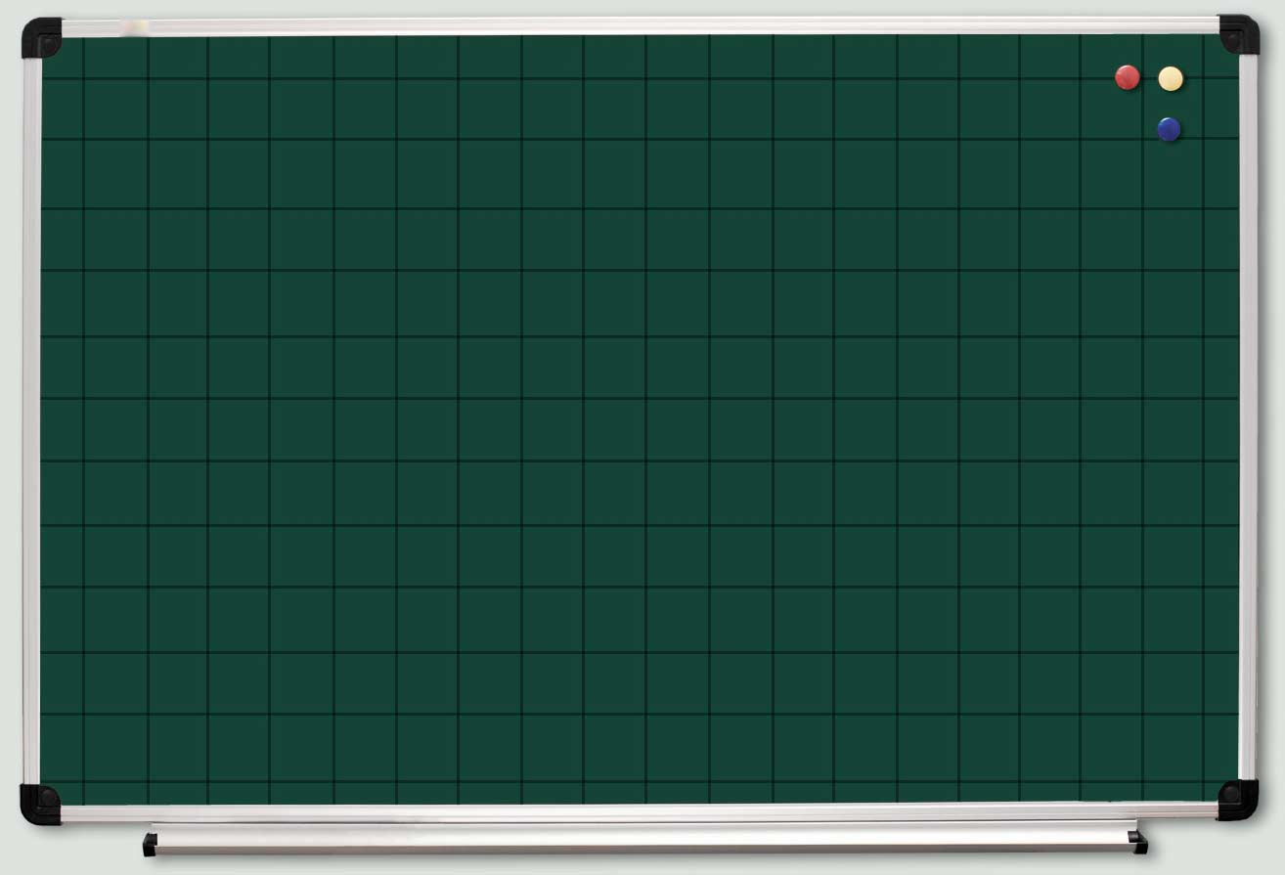
Hausaufgabe
Рассказ о праздновании Дня Рождения
мамы/ папы/ брата/ сестры
по плану .
Arbeitsblatt №4

Slide 14
Erzähle deinem Freund aus Deutschland über den Geburtstag deiner Mutter.
Arbeitsblatt №4
Wann hat deine Mutter Geburtstag?
Hat Mama immer viele Geschenke?
Bastelst du eine Geburtstagskarte?
Schmückt deine Familie das Haus/ die Wohnung?
Gibt es immer eine Torte?
Ist Mamas Geburtstag toll?

Slide 15
Использованные источники:
https://www.youtube.com/watch?v=9pp-tMHoO70Peppa Pig Deutsch | Mama Wutz hat Geburtstag (Ganze Folge) | Peppa Wutz #PPDE2018
https://www.youtube.com/watch?v=fNUAqFRIMaE
Zum Geburtstag viel Glück - Traditionelle Kinderlieder || Kinderlieder
https://www.wuenschen-und-gratulieren.de/geburtstagswuensche/
https://yandex.by/images/search?text=peppa wutz geburtstag&img_url=http%3A%2F%2Fs1.dmcdn.net
https://yandex.by/images/search?text=паровозик с вагонами&img_

